Slide 1
第3章 顺序结构

Slide 2
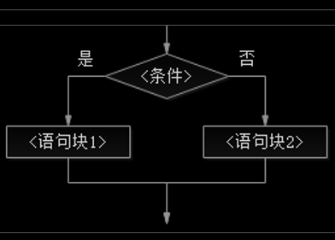
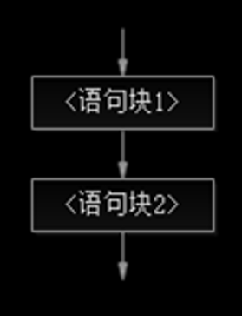
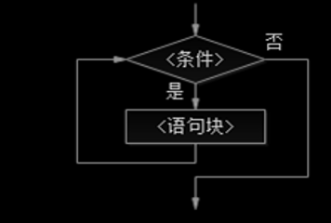
程程序的三种控制结构
顺序结构 分支结构 循环结构

Slide 3
目录
3.1 Python程序的编码规范
3.2 赋值语句
3.3 数据的输入/输出
3.4 顺序结构程序举例

Slide 4
3.1 Python程序的编码规范

Slide 5
3.1.1 一个Python程序
语句
分隔
注释
语句
续行
……
Python程序元素
缩进
……
……

Slide 6
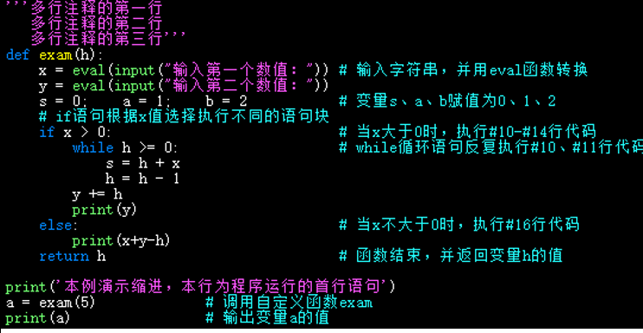
3.1.2 注释
2种注释：注释块’’’和 #

Slide 7
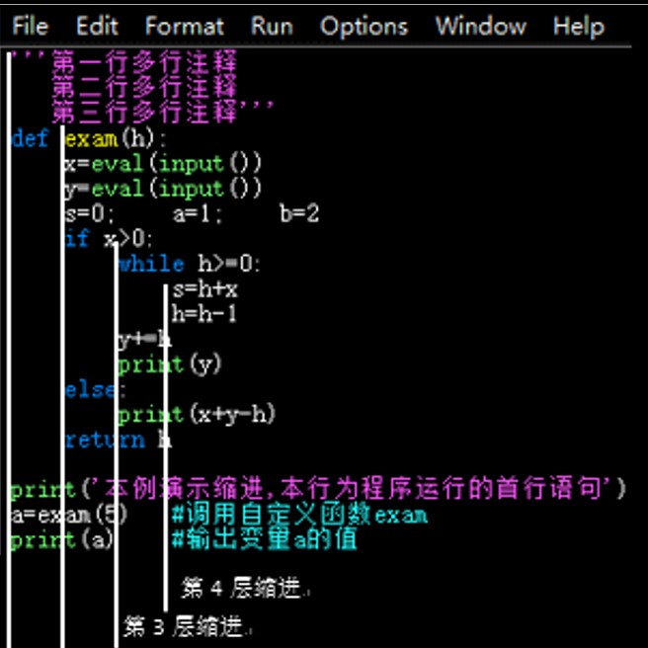
3.1.3 缩进
Python用缩进表明代码块的层次关系
缩进默认4个空格，也可自行指定
但必须保持同层代码块前的空格数相同
缩进也可使用Tab键
不能空格和Tab键混用

Slide 8
3.1.4 语句续行与分隔
通常一行写一条语句
可以多个语句写在一行上，语句之间加上分号;
一行写不下？续行符\
输入：\键在backspace下方
最后一行末无需添加\
小括号()、中括号[]、花括号{}的内部分行，不需要\
三引号(注释块)之间的内容不用加\，直接分多行书写
a=1
b=2;c=3
print(‘This is a test. Here is a long sentence. You \
can write in 2 lines.’)

Slide 9
3.2 赋值语句

Slide 10
3.2.1 赋值语句
基本格式：var = obj
var是一个变量
1
2
等号的右侧可以是常量、变量、表达式、对象和函数等
>>> a = 1
>>> b = 2
>>> c = 3
>>> a,b,c
(1, 2, 3)

Slide 11
复合赋值
-=
//=
<<=
|=
+=
/=
**=
&=
*=
%=
>>=
^=
>>> x = 5
>>> x += 1 # 等价于x = x + 1
>>> y = -1
>>> y *= x + 0.5 # 等价于y = y * (x + 0.5)
>>> x, y
(6, -6.5)
3步走：
计算等号右侧的表达式的值
再与左侧的变量进行运算
结果存回左侧的变量中

Slide 12
链式赋值
格式：var1 = var2 = var3… = 表达式
用于将同一个值赋给多个变量
>>> a = b = c = 100
>>> a, b, c
(100, 100, 100)

Slide 13
同步赋值
同时对几个变量赋值。
格式：var1[, var2[, var3…]] = 表达式1[, 表达式2[, 表达式3…]]
等号两侧的变量数和表达式数要一致，
按位置将表达式值分别赋值给变量
>>> a, b, c = -2, 12, 'ab'
>>> a
-2
>>> b
12
>>> c
'ab'

Slide 14
两个值的交换
#C语言的套路
>>> a = 10
>>> b = 9.123
>>> t = a
>>> a = b
>>> b = t
>>> a
9.123
>>> b
10
# Python的套路
>>> a = 10
>>> b = 9.123
>>> a, b = b, a
>>> a
9.123
>>> b
10

Slide 15
*3.2.2 变量的共享引用*
数值类型和字符串的共享引用
当变量所赋的值为不可变数据类型，将该变量的值赋给别的变量时，多个变量都会指向同一个数据。
元组tuple的共享引用
元组被称为只读列表，数据可以被查询，但不能被修改。当各个元组值是不可变数据类型时，其共享引用的方式与数值数据类型情况相同
若在元组中的元素是可变数据时，则该元组元素的数据值是可变的，但变量指向的元组空间没有变化

Slide 16
整数int的共享引用示例
>>> x = 1
>>> y = 1
>>> id(x) #x的内存地址
2810667362608
>>> id(y)
2810667362608
>>> id(x) == id(y)
True
>>> x is y #判断是否指向同一地址
True
>>> x = 90
>>> x, y
(90, 1)
>>> id(x) == id(y)
False

Slide 17
>>> x = 10000
>>> y = 10000
>>> id(x)
2810706357744
>>> id(y)
2810706357776
>>> x is y
False
【分析】 Python对小整数[-5，256]分配了固定的内存，以便提高效率。其他数据则不固定分配内存

Slide 18
*实数float的共享引用示例
>>> x = 3.1238
>>> y = x
>>> x, y
(3.1238, 3.1238)
>>> id(x) == id(y)
True
>>> x is y
True
>>> x = 5.678
>>> x, y
(5.678, 3.1238)
>>> id(x) == id(y)
False

Slide 19
*复数complex的共享引用示例
>>> x = 3+4j
>>> y = x
>>> x, y
((3+4j), (3+4j))
>>> id(x) == id(y)
True
>>> x is y
True
>>> x = -2-9j
>>> x, y
((-2-9j), (3+4j))
>>> id(x) == id(y)
False

Slide 20
*字符串str的共享引用
>>> x = 'Hi!'
>>> y = x
>>> x, y
('Hi!', 'Hi!')
>>> id(x) == id(y)
True
>>> x is y
True
>>> x = x + 'Bye!'
>>> x, y
('Hi!Bye!', 'Hi!')
>>> id(x) == id(y)
False

Slide 21
*元组tuple的共享引用——元组值是不可变数据类型
>>> x = (1, 2, 3)
>>> y = x
>>> x, y
((1, 2, 3), (1, 2, 3))
>>> x == y
True
>>> id(x) == id(y)
True
>>> x is y
True
>>> x = (6,7,8)
>>> x, y
((6, 7, 8), (1, 2, 3))
>>> x == y
False
>>> id(x) == id(y)
False
>>> x[1] = 100 #元组不可赋值
Traceback (most recent call last):
TypeError: 'tuple' object does not support item assignment

Slide 22
*元组tuple的共享引用——元组值是可变数据类型
>>> x = (1, 3, [10, 11])
>>> y = x
>>> x, y
((1, 3, [10, 11]), (1, 3, [10, 11]))
>>> x == y
True
>>> id(x)
1501033441536
>>> id(y)
1501033441536
>>> id(x) == id(y)
True
>>> x is y
True
>>> x[2][0] = 99
>>> x, y
((1, 3, [99, 11]), (1, 3, [99, 11]))
>>> x == y
True
>>> id(x) == id(y)
True
>>> id(x)
1501033441536
>>> x is y
True

Slide 23
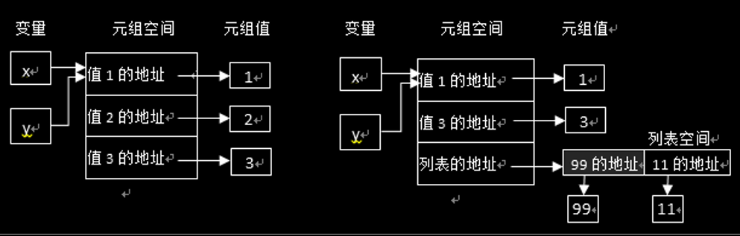
*元组tuple的共享引用：元组值是可变数据类型
>>> x[2][0] = 99

Slide 24
*列表、字典、集合的共享引用
列表、字典、集合的元素:
是不可变数据时，改变某个元素值时，数据存储空间的位置不变，数据值发生改变。
是可变数据时，赋值操作改变某个可变数据元素值时，值的变化就会各不相同

Slide 25
*列表的共享引用示例-1
>>> x = [1, 2, 3]
>>> y = x
>>> x, y
([1, 2, 3], [1, 2, 3])
>>> id(x), id(y)
(2349538144328, 2349538144328)
>>> x[1] = 100
>>> x, y
([1, 100, 3], [1, 100, 3])
>>> id(x), id(y)
(2349538144328, 2349538144328)
>>> x is y
True

Slide 26
字典的共享引用示例
*列表的共享引用示例-2
>>> i = {'F':1, 'H':2, 'Y':3}
>>> j = i
>>> i
{'Y': 3, 'H': 2, 'F': 1}
>>> j
{'Y': 3, 'H': 2, 'F': 1}
>>> id(i), id(j)
(2349538516360, 2349538516360)
>>> i['F'] = 99
>>> i
{'Y': 3, 'H': 2, 'F': 99}
>>> j
{'Y': 3, 'H': 2, 'F': 99}
>>> id(i), id(j)
(2349538516360, 2349538516360)
>>> i is j
True

Slide 27
*集合的共享引用示例
>>> m = {3, 4, 5}
>>> n = m
>>> m, n
({3, 4, 5}, {3, 4, 5})
>>> id(m), id(n)
(2349538945064, 2349538945064)
>>> m.add(99)
>>> m, n
({99, 3, 4, 5}, {99, 3, 4, 5})
>>> id(m), id(n)
(2349538945064, 2349538945064)
>>> m is n
True

Slide 28
*列表、字典、集合的元素是可变数据（1）
>>> x = [1, 2, [9, 10]]
>>> y = x
>>> id(x), id(y)
(2349539132360, 2349539132360)
>>> x=x+[4] #发生了浅复制
>>> x
[1, 2, [9, 10], 4]
>>> y
[1, 2, [9, 10]]
>>> id(x), id(y)
(2349539131656,
2349539132360)

Slide 29
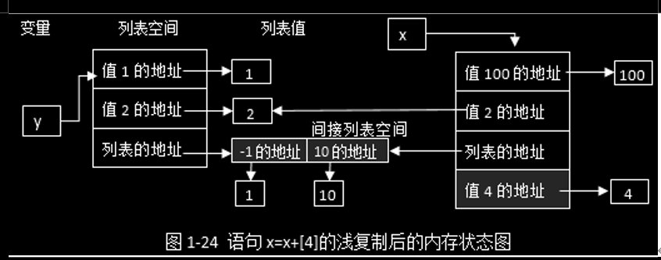
*程序续前
>>> x[0] = 100 # 独立引用
>>> x
[100, 2, [9, 10], 4]
>>> y
[1, 2, [9, 10]]
>>> y[2][0] = -1 # 共享引用
>>> x
[100, 2, [-1, 10], 4]
>>> y
[1, 2, [-1, 10]]
>>> id(x), id(y)
(2349539131656, 2349539132360)

Slide 30
*浅复制与深复制 ?
以下发生了浅复制
>>> x = [[1, 2, 3]] * 3
[[1, 2, 3], [1, 2, 3], [1, 2, 3]]
>>> x[0][0] = 10
>>> x
[[10, 2, 3], [10, 2, 3], [10, 2, 3]]

Slide 31
*浅复制与深复制
以下代码发生了深复制
>>> import copy
>>> names = ["小明", "小红", "小黑", ["粉色"], "小黄", "小白"]
>>> deep_names = copy.deepcopy(names)
>>> names[3][0] = "Pink"
>>> names
['小明', '小红', '小黑', ['Pink'], '小黄', '小白']
>>> deep_names
['小明', '小红', '小黑', ['粉色'], '小黄', '小白']

Slide 32
*总结1
列表/字典/集合，y=x赋值赋的是引用地址，不是值本身，改变一个对象中的一个元素值(x[i]=100)会影响另一个。元组不可改变元素值，不存在这个问题。
对列表/字典/集合/元组重新完整赋值时（原来x=[1,2,3],后来赋值x=[4,5,6]),x重新分配空间，地址改变，x和y无关.
一些特殊的方法，例如列表添加元素（x=x+[4]),是浅复制，将为x重新分配内存，将原有元素的地址赋值过来。这时改变一个元素（不可变数据）的值（例如x[3]=10)，不会影响y;但如果修改的元素时可变数据（列表/集合/字典等，例如x[3][0]=-1),就会影响y,反之亦然。

Slide 33
*总结2
浅复制是复制对象的引用（地址），改变值后会有连锁反应。
深复制（copy模块的deepcopy函数)是拷贝值到新对象，两个对象完全独立，改变一个不会影响另一个。

Slide 34
* 3.2.3 对象的垃圾回收机制*
Python对象的存储问题
对于整数和短小的字符串等，Python会执行缓存机制，即将这些对象进行缓存，不会为相同的对象分配多个内存空间。
容器对象（如列表、元组、字典等）存储的其他对象，仅仅是其他对象的引用，即记录对象地址，并不是这些对象本身。

Slide 35
>>> import sys
>>> sys.getrefcount(3) # 3在Python内部已经被多次引用，故引用计数大于2
184
>>> h = 3
>>> x = [3, 3, 3]
>>> sys.getrefcount(3)
188
>>> id(h), id(x[0]), id(x[1]), id(x[2])
(1900216848, 1900216848, 1900216848, 1900216848)
>>> sys.getrefcount('OK')
21
>>> sys.getrefcount(123)
4
>>> sys.getrefcount(3.1)
2

Slide 36
*引用计数器
每个对象都有指向该对象的引用总数，即引用计数
增加引用计数
对象被创建，计数增加1；
对象被引用，计数增加1；
对象被当作参数传入函数，计数增加2，因为调用函数中有两个属性在引用该对象；
对象存储到容器对象中，计数增加1。

Slide 37
*引用计数器
减少引用计数
对象的别名被销毁，计数减少1；
对象的别名被赋予其他对象，计数减少1；
对象离开自己的作用域，计数减少1；
对象从容器对象中删除，或者容器对象被销毁，计数减少1。
在检测到对象引用个数为0时，对普通的对象进行释放内存的机制处理

Slide 38
*垃圾回收
当Python中的对象越来越多时，它们将占据越来越大的内存。Python会在适当的时候，启动垃圾回收，将没用的对象清除。
垃圾回收时，Python不能进行其他的任务。
如果内存中的对象不多，就没有必要总启动垃圾回收
Python只会在特定条件下，自动启动垃圾回收。

Slide 39
3.3 数据的输入/输出

Slide 40
3.3.1 标准输入/输出
标准输入是指从键盘输入
标准输出是在屏幕显示，
标准输入/输出又叫控制台输入/输出。
本节：
标准输入
多数据同时输入并转换
标准输出
格式化输出

Slide 41
标准输入
input()或者input(‘提示信息’)
接受键盘输入
返回一个字符串（去除行末回车）
>>> s = input('Please input your name:')
Please input your name:Sam↙
>>>s
'Sam'

Slide 42
使用int()或float()函数转换输入
>>>age = input('Please input your age:')
Please input your age:19↙
>>>age
'19'
>>>age = int(input('Please input your age:'))
Please input your age:19↙
>>>age
19
>>>score = float(input('Please input your score:'))
Please input your score:75.5↙
>>>score
75.5

Slide 43
Eval 多数据同时输入:
eval(代码/表达式)
>>> eval(‘1+2’） # 表达式
3
>>> a = 100
>>> b = eval('a / 2.0')
>>> b
50.0
>>> eval(‘help(eval)’) # 执行代码

Slide 44
>>> a, b, c = eval(input('a,b,c='))
# 等价于 a,b,c = 1,2,3
a,b,c=1,2,3↙
>>> a
1
>>> b
2
>>> c
3

Slide 45
【注意】
eval处理对象是表达式，要求要有返回值
X = eval(‘2*3’) # X=6
Y = eval(‘b=2*3’) # 出错

Slide 46
多数据同时输入: 用字符串切片
字符串切片：S.split(sep, maxsplit)
S：被切片的字符串，
sep：用什么字符切，省略则用空白字符(空格、Tab和回车），
maxsplit：切片的次数，省略则不限制切片次数
返回切片后子串的列表

Slide 47
字符串的切片
>>> '1 2 3'.split(' ',1) # '1 2 3'的1、2、3之间有个空格，共切片1次
['1', '2 3']
>>> '1 2\t3\n4 5'.split() # 字符串的1、2之间和4、5之间有个空格
['1', '2', '3', '4', '5']
>>> '1,2,3,4,5'.split(',')
['1', '2', '3', '4', '5']
>>> input('Please input 5 number:').split()
Please input 5 number:1 2 3 4 5↙
['1', '2', '3', '4', '5']
【练习】用户输入当前的时间，例如:”10:05:20”，请把小时，分钟和秒钟输出

Slide 48
多数据同时输入: 用map()
map(func, *iterables)
功能：将可迭代对象（例如列表）各元素带入一个函数
func：函数名（单参数）
*iterables：序列或可迭代对象
将每个元素传递给单参数处理，得到各项函数值
返回map对象
>>> w = list(map(int, input('Please input 5 number:').split(';')))
Please input 5 number:1;2;3;4;5↙
>>> w
[1, 2, 3, 4, 5]

Slide 49
补充：关于map()
如果有一个函数f(x)=x*x，要把这个函数作用在一个list [1, 2, 3, 4, 5, 6, 7, 8, 9]上，就可以用map()实现如下：
>>> def f(x):
return x*x
>>> r = map(f, [1, 2, 3, 4, 5, 6, 7, 8, 9])
>>> list(r)
[1, 4, 9, 16, 25, 36, 49, 64, 81]

Slide 50
多数据同时输入
>>> x = input('Please input 5 number:')
Please input 5 number:1;2;3;4;5↙
>>> y = x.split(';')
>>> y
['1', '2', '3', '4', '5']
>>> z=map(int, y)
>>> z # 返回的map对象是可迭代对象，但不能直接显示其内部各元素值
<map object at 0x000001DE8A273438>
>>> w = list(z)
>>> w
[1, 2, 3, 4, 5]

Slide 51
标准输出
print(value, ..., sep=' ', end='\n', file=sys.stdout, flush=False)
sep：指定间隔符，缺省为空格
end：指定结尾，缺省为\n（即换行)
file：指定输出流，缺省为屏幕输出
作用：显示value到屏幕或其他对象，

Slide 52
标准输出
>>> print(1, 'OK', 98.12, [1, 2, 3], None)
1 OK 98.12 [1, 2, 3] None
>>> print(1, 'OK', 98.12, [1, 2, 3], None, sep='!'); print('----')
1!OK!98.12![1, 2, 3]!None
----
>>>print(1,'OK', 98.12, [1, 2, 3], None, sep='!', end=' '); print('----')
1!OK!98.12![1, 2, 3]!None ----

Slide 53
3.3.2 格式化输出
小数在标准输出时，小数位数是Python内部自动控制的
Python中，可以用以下方法控制输出内容的格式：
(1)利用字符串格式化运算符%
(2)利用内置函数format()
(3)利用字符串的format()方法

Slide 54
(1)用%(字符串格式化运算符)
>>> name = “王小乐”
>>> print(“你好，%s！”%(name))
你好，王小乐！
>>> print(“Name: %s, Age: %d, Height: %f“ %(“Tom", 25, 1.83))
Name: Tom, Age: 25, Height: 1.830000

Slide 55
格式符号 | 格式化结果
%% | 字符百分号%。
%c | 单个字符。
%s | 字符串，等价于str()的返回值。
%r | 字符串，等价于repr()的返回值。
%d或%i | 十进制整数。
%o | 八进制整数。
%x或%X | 十六进制整数，其中的字符用小写或大写。
%e或%E | 科学计数法表示的浮点数，用e或E表示。
%f或%F | 非科学计数法表示的浮点数。
%g或%G | 浮点数，系统自动根据值的大小采用%e、%E、%f或%F。
- | 左对齐输出。
+ | 对正数加正号。
0 | 空位用0填充。
m | m是数字，指定最小宽度。
.n | n是数字，指定精度，采用%e、%E、%f、%F、%g或%G时含义不同。

Slide 56
>>> name="王小乐"
>>> print("%s，早上好！" % (name))
王小乐，早上好！
>>> print(“%10s，早上好！” % (name)) # 字符串宽度为10
王小乐，早上好！
>>> print(“%-10s，早上好！” % (name)) # -表示左对齐，默认是右对齐
王小乐 ，早上好！
>>> print(“%010d” % (12345)) # 整数宽度为10，不满10位前面补0
0000012345
>>> print(“%+010d” % (12345)) # 正数前面加上+
+000012345
>>> print("%+010.2f" %(10.2))
+000010.20

Slide 57
# 综合例子：
>>> print('姓名:%6s,年龄：%-3d，序号：%04d，身高：%5.2f,\
退款：%+08.2f' % ('王小乐',20,3,1.7,130.5))
姓名: 王小乐,年龄：20 ，序号：0003，身高： 1.70,退款：+0130.50

Slide 58
省略print
>>> ‘%g’ % 12345.456789901234 #省略print的简写形式
# %g表示系统自动格式，系统选择采用小数还是科学计数法
'12345.5'
>>> ‘%f' % 12345.456789901234 # %f小数形式
'12345.456790'
>>> ‘%e’ % 12345.456789901234 # %e指数形式,还有%E
'1.234546e+04'
>>> ‘%14.5f’ % 12345.456789901234 # 小数形式中的精度，指小数点后的位数
' 12345.45679'
>>> '%14.5e' % 12345.456789901234 # 指数形式中的精度指前面数字的小数位数
' 1.23455e+04'

Slide 59
(2)format()函数
格式化输出 format(输出项[, 格式字符串])
>>> x = 3.1415926
>>> print(format(x,'10.3f'))
3.142
说明：
省略第二个参数时，format函数等价于str()
第二个参数：
d整数, b二进制、o八进制、x或X十六进制
f小数，g系统自动格式，e科学计数法

Slide 60
>>> print(format(162.28193, 'e'), format(162.28193, 'g‘),\
format(162.28193, 'f'))
1.622819e+02 162.282 162.281930

Slide 61
输出数值的格式
%m.n——控制输出宽度和精度。
+ 正数带正号
0 用0填充空位（默认用空格）
< 左对齐
> 右对齐
^ 居中对齐
>>> print(format(2.11,‘10’)) #10位，含小数点
2.11
>>> print(format(2.11, ‘010'))
0000002.11
>>> print(format(2.11,‘+010'))
+2.11

Slide 62
(3)字符串的format()方法
引例：
>>>print('Name:{0} Age:{2} Height:{1}'.format("Aviad", 1.83, 25))
Name:Aviad Age:25 Height:1.83
# 花括号内是序号，与输出项对应

Slide 63
这种方式叫“格式说明模板”
格式：{序号}, 花括号{}是输出模板的定界符
输出项序号为0、1、2、…，
功能：可用来输表格(有许多列),格式有明确要求，eg打印实验结果

Slide 64
模板除了序号，还可以使用[键名]
键名与输出项前后要匹配
指定模板时可以带格式

Slide 65
#指定键名
>>>print(‘Name:{name} Age:{age} Height:{height}’.\ format(name="Aviad",height=1.83, age=25))
Name: Aviad Age: 25 Height:1.83

Slide 66
指定格式
>>> print('{0:010b}|{0:>10o}|{0:^10x}|{0:<10X}'.format(95))
0001011111| 137| 5f |5F
>>>print( '{0:018f}|{0:>18f}|{0:^18.2f}|{0:<18.3f}'.format(3.14159))
00000000003.141590| 3.141590| 3.14 |3.142

Slide 67
输出填充
>>> prin( '{0:*>18}|{0:?^18}|{0:-<18}'.format('test'))
**************test|???????test???????|test--------------
【说明】
1.数值的填充：只能是0或空格，
字符串的填充：可以是任何字符
2.这里，冒号前仍是序号，冒号后用*，？，-填充，> ^ <分布表示右对齐，居中，左对齐

Slide 68
不指定序号时
#没有指定序号，要按位置对应
>>>print('{:14}|{:>14}|{:<14}'.format('test', 'test', 'test'))
test | test|test

Slide 69
3.4 顺序结构程序举例

Slide 70
写程序步骤：
（1）分析问题；
（2）确定算法；
（3）编写代码；
（4）测试代码；
（5）提交并发布代码。
IPO——大多数程序的基本框架:
获取原始数据Input，对数据进行处理Process,输出或存储果Output

Slide 71
顺序结构程序举例
顺序结构：依次执行，是程序的主旋律。
【例3-2】A汽车从甲地开往乙地，以平均速度45公里/小时行驶，B汽车从乙地开往甲地，以平均速度53公里/小时行驶，两辆车行驶了2小时13分钟后相遇。编写程序，输入A、B的速度和行驶的时间，求甲乙两地相距多少公里？

Slide 72
运行结果：
======================================
输入A车和B车的速度：45,53↙
输入行驶时间：2,13↙
甲乙两地相距217.23公里。

Slide 73
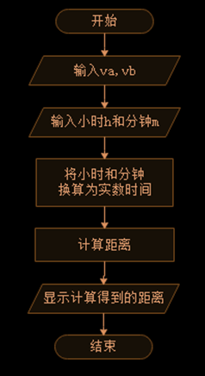
【例3-2】
（1）分析问题
找到基本的数学公式：
“距离=（A速度+B速度）*行驶时间”
（2）确定算法
按程序三部曲 IPO
结合本问题的特点，确定算法的每一步。

Slide 74
（3）编写代码：
#1. va,vb = eval(input(‘输入A车和B车的速度，逗号分隔：'))
#2. h,m = eval(input(‘输入行驶时间(多少小时，多少分钟，逗号分隔）：'))
#3. time = h + m / 60
#4. s = time * (va + vb)
#5. print('甲乙两地相距{}公里。'.format(s))

Slide 75
（4）测试：
======================================
输入A车和B车的速度：45,53↙
输入行驶时间：2,13↙
甲乙两地相距217.23333333333335公里。
改进：结果保留2位小数
print('甲乙两地相距{:8.2f}公里。'.format(s))

Slide 76
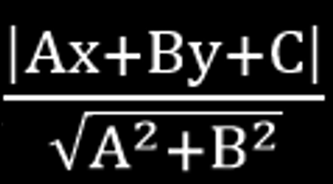
【例3-3】求点到直线的距离
求点(x,y)到直线Ax+By+C=0的距离。
编写程序输入点的坐标(x,y)值和直线方程的参数A、B、C的值，
输出距离。
公式：
（3）编写代码：

Slide 77
import math
x, y = eval(input('请输入点的坐标x,y:'))
a, b, c = eval(input('方程系数A,B,C:'))
s = abs(a * x + b * y + c) / math.sqrt((a * a + b * b))
print('点到直线的距离：{}'.format(s))
（3）编写代码：

Slide 78
运行结果：
请输入点的坐标x,y:1,2
方程系数A,B,C:1,1,0
点到直线的距离：2.1213203435596424
>>>

Slide 79
【例3-4】求整数各位数字之和
输入一个3位整数，计算该数中各位数字之和。例如，输入392，各位数字之和是3+9+2=14。
方法一：
#1. x = input('请输入一个三位数：')
#2. x = int(x)
#3. a = x // 100 # 获取百位数
#4. b = x // 10 % 10 # 获取十位数
#5. c = x % 10 # 获取个位数
#6. print(a+b+c)

Slide 80
方法二：
#1. x = input('请输入一个三位数：')
#2. x = int(x)
#3. a, b = divmod(x, 100) # a得到百位数，b得到后两位数
#4. b, c = divmod(b, 10) # b得到十位数，c得到个位数
#5. print(a+b+c)

Slide 81
方法三：
#1. x = input('请输入一个三位数：')
#2. a, b, c = map(int, x) # 采用map函数依次得到百、十、个位数
#3. print(a+b+c)

Slide 82
【例3-5】整数的英文表达
从键盘输入一个3位整数，将该整数转换为英文表达。例如，输入392，输出three hundred and ninety two。
#1. x = input('请输入一个三位数：')
#2. a, b, c = map(int, x)
#3. eng1=['','one','two','three','four','five','six’,\
'seven','eight','nine']
#4. eng2=['','ten','twenty','thirty','forty','fifty','sixty’,\
'seventy','eighty','ninety']
#5. print('{} hundred and {}-{}'.format(eng1[a],eng2[b],eng1[c]))

Slide 83
测试代码（1）
请输入一个三位数：392↙
three hundred and ninety-two
本题的解法是有缺陷
当末两位是11~19或末尾为0时翻译结果是不正确的
用选择结构解决该缺陷
测试代码（2）
请输入一个三位数：312↙
three hundred and ten-two

Slide 84
本章习题 P69

Slide 85
课后作业
3.5节习题全部(P69-71)
要求：
将作业写在word文档中，写清题号，保存为:
”学号姓名-第x章作业.docx“
本章是第3章，x写3，其他章类推。
上传作业到教学网站-提交作业，周次选择x，即第几章作业就传到周次为几。

Slide 86
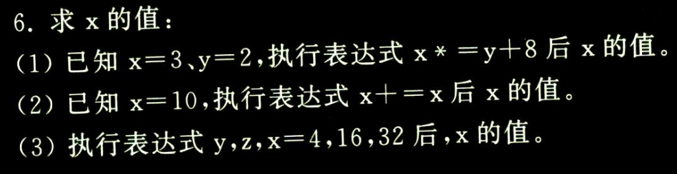
X =x*(y+8) =30
X = x+x =20
X = 32

Slide 87
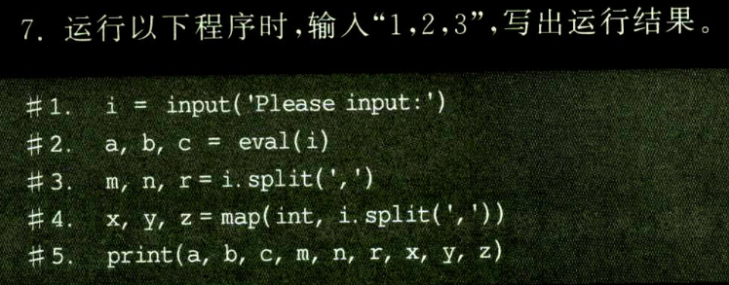
输出：
1，2，3，1，2，3，1，2，3

Slide 88
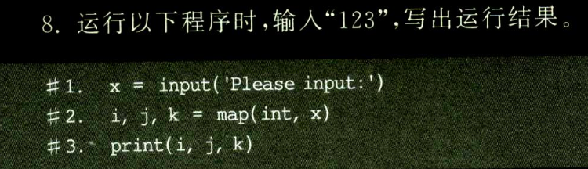
>>> x = input()
1 2 3
>>> x
'1 2 3'
>>> i,j,k = map(int,x)
Traceback (most recent call last):
File "<pyshell#2>", line 1, in <module>
i,j,k = map(int,x)
ValueError: invalid literal for int() with base 10: ' '

Slide 89
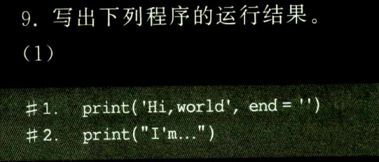
输出：
Hi,worldI’m…

Slide 90
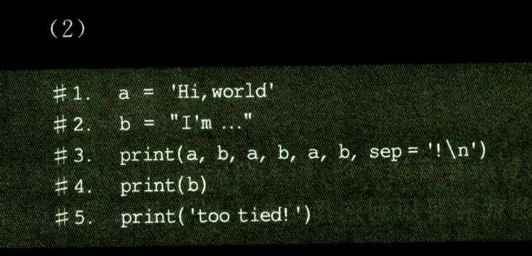
输出：
Hi,world! I’m…! Hi,world! I’m…! Hi,world! I’m…!
I’m…
To tied!

Slide 91
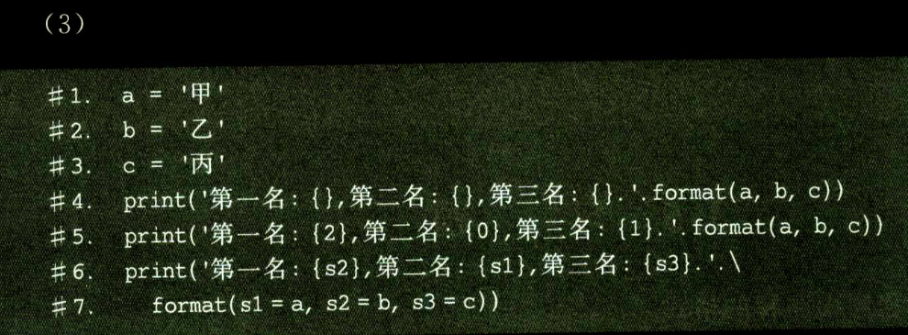
输出：
第一名：甲，第二名：乙，第三名：丙.
第一名：丙，第二名：甲，第三名：乙.
第一名：乙，第二名：甲，第三名：.

Slide 92
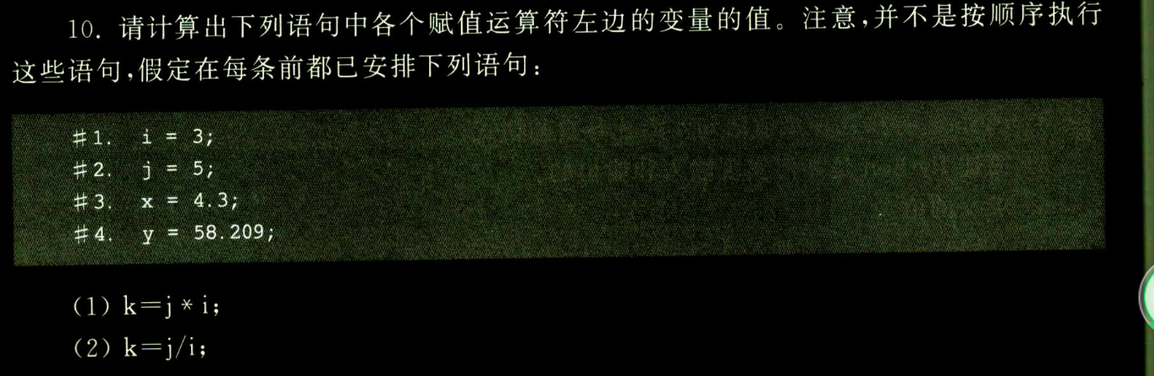
k=j*I =5*3 =15
K=j/I =5/3 =1.666666666666667

Slide 93
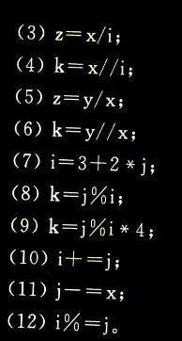
(3) z=4.3/3 =1.433333333333
(4) k=4.3//3 =1.0
(5) z =58.209/4.3 =13.536976744186047
(6) K =y//x=58.209//4.3 =13.0
(7) i =3+2*j =3+2*5 =13
(8) k =j%i = 5%3 =2
(9) K =j%i*4 =8
(10)i+=j等价于i=i+j=3+5=8
(11) j-=x等价于 j=j-x=5-4.3=0.700000000000002
(12) i=i%j =3%5=3

Slide 94
运行结果：
请输入平时成绩：80
请输入期中成绩：90
请输入期末成绩：100
总成绩为 94.5

Slide 95
x = int(input('请输入平时成绩：'))
y = int(input('请输入期中成绩：'))
z = int(input('请输入期末成绩：'))
zong = x*0.15 + y*0.25 + z*0.6
print('总成绩为{0:5.1f}'.format(zong))

Slide 96
m = input('请输入一个三位数：')
a, b, c = map(int,m)
print('它的逆序数为: {}{}{}'.format(c,b,a))
运行结果：
请输入一个三位数：123
它的逆序数为: 321

Slide 97
import math
m = input('请输入3个参数a,b,c,用空格分隔：')
a, b, c = map(float,m.split())
x1 = (-b + math.sqrt(b*b - 4*a*c))/2/a
x2 = (-b - math.sqrt(b*b - 4*a*c))/2/a
print('x1 = {0:.2f}, x2 = {1:.2f}'.format(x1,x2))
运行结果：
请输入3个参数a,b,c,用空格分隔：2 7 3
x1 = -0.50, x2 = -3.00
#要改进，虚数青客未处理

Slide 98
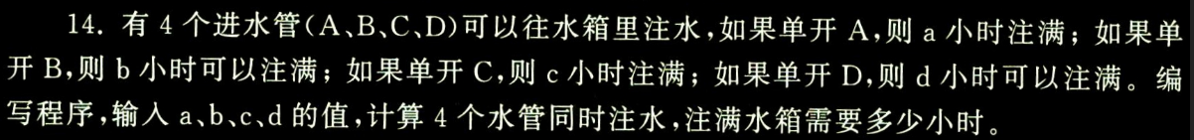
运行结果：
请输入a,b,c,d的值，用空格分隔：10 15 20 21
4管齐开需要3.78小时

Slide 99
m = input('请输入a,b,c,d的值，用空格分隔：')
a,b,c,d = map(float,m.split(' ')) # 引号内方空格
x = 1/(1/a + 1/b +1/c +1/d)
print('4管齐开需要{0:.2f}小时'.format(x))

Slide 100
谢谢观赏
清华大学出版社

Slide 101
考察

Slide 102
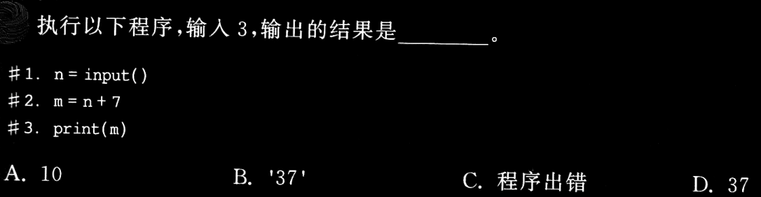
1
1

Slide 103
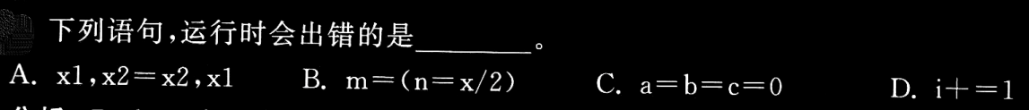
2

Slide 104
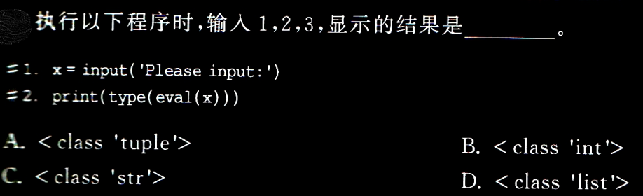
3

Slide 105
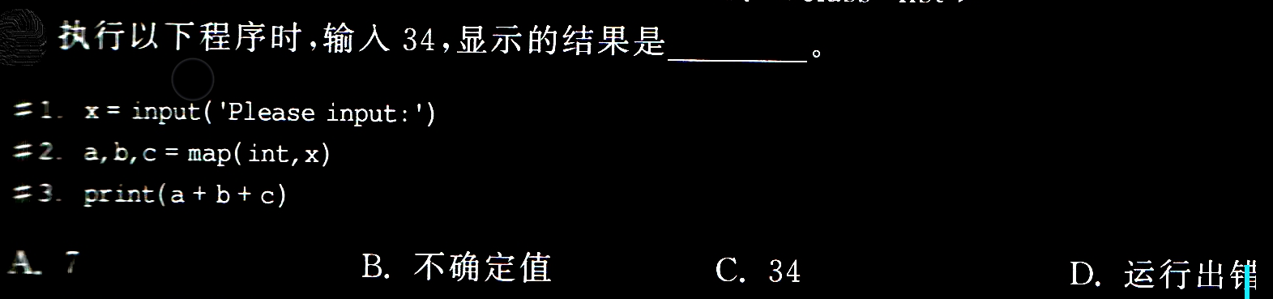
4

Slide 106
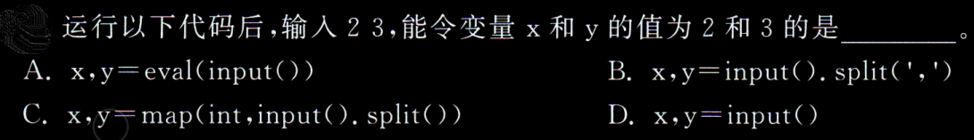
5

Slide 107
6
执行语句 x,y,z=‘123’后，y的值为（ ）。

Slide 108
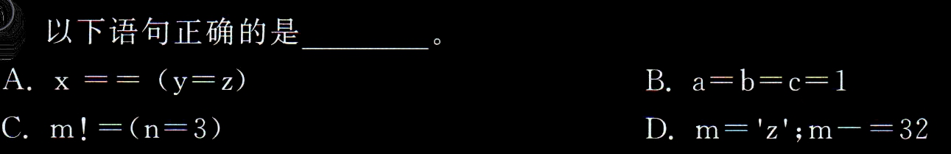
7

Slide 109
答案
1 C 2B 3A 4D 5C
6.‘2’ 7B

